Slide 1
AMPのCTA連携およびMeraki MXアップデート
Cisco Technical Update(CTU) Security
East Japan Systems Engineering
Saori Yoshinaga
2016/12/9

Slide 2
概要
このセッションではCisco AMPについて、CTA連携やその他の新機能のアップデートし、Ciscoのランサムウェア対策ソリューションを紹介します
またMeraki MXシリーズのAMP, Threat Grid連携についても説明します。

Slide 3
Agenda
AMP & Treat Grid アップデート
AMP for Endpointアップデート
AMP CTA(Cognitive Threat Analytics)連携
AMPロードマップ
AMP vs ランサムウェア CVD
Meraki MX アップデート
AMP連携
SD-WAN

Slide 4
AMP & Threat Grid
アップデート

Slide 5
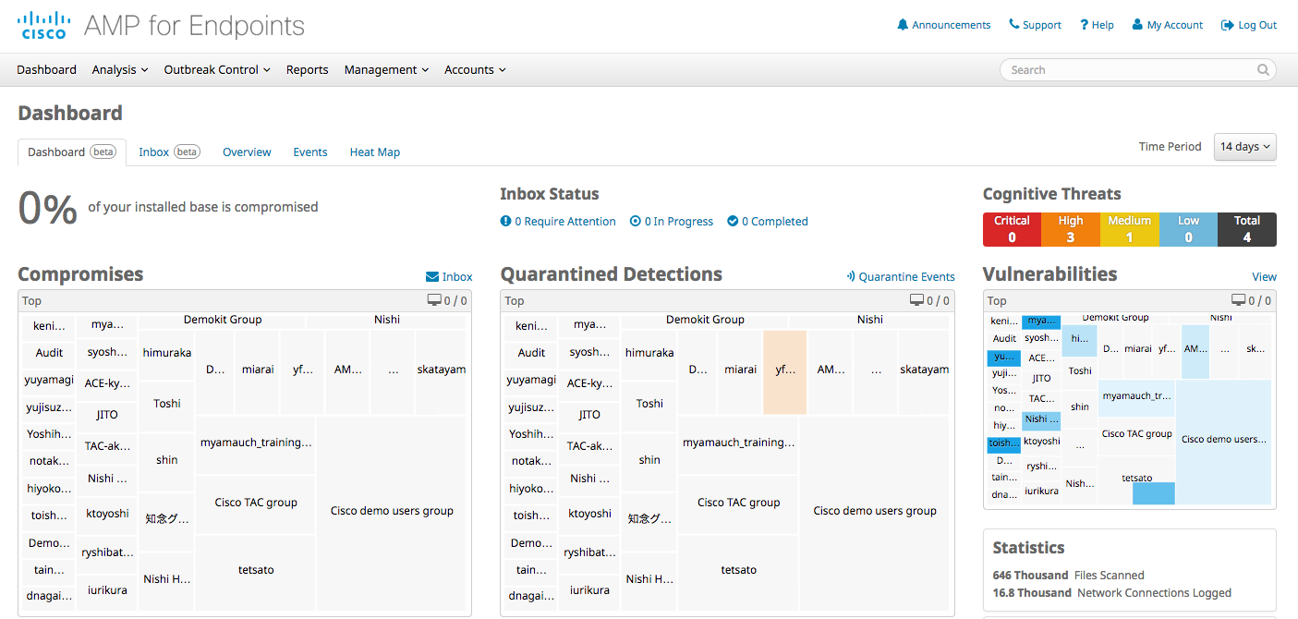


AMP for Endpoint
Advanced Malware Protection
エンドポイント向けの次世代マルウェア対策ソリューション
クラウドを使った新しいマルウェアの検知・隔離・感染の証跡を提供
  ハッシュ値をベースにしたマルウェア検知
  後からマルウェアと発覚したファイルを直ちに隔離（クラウドリコール）
  マルウェアの感染源、ネットワーク内での拡散状況を可視化（トラジェクトリ）
パブリック クラウド連携:Windows、Mac OS、Linux、Android
プライベート クラウド連携:Windows, Mac OS
既に稼働しているアンチ ウイルス ソフトウェアと共存が可能
2016年第三者機関*での侵入検知テストで業界トップを実現（100%）
クラウド ポータル
9a9de323dc2ba4059c3eb10d20e8b93a4cc44c9
ファイルの
ハッシュ値
AMP
ファイル
Win/Mac/Android
*) 2016年NSS Lab 試験レポート
http://www.cisco.com/c/m/ja_jp/offers/sc07/amp-analyst-report/index.html
エンドポイント向け Cisco AMP概念図

Slide 6

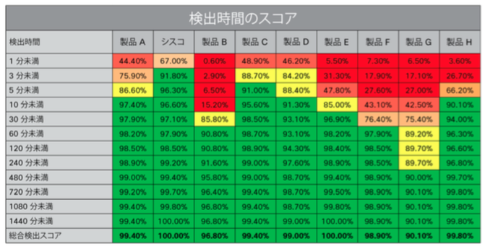
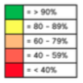
Ciscoセキュリティの実力
A Leader in Security Effectiveness
3年連続、業界トップをキープ
テストにおいて、全ての回避技術を100%ブロックした唯一のベンダー
2016年侵害検出試験において、検出
までの時間が他ベンダと比べて最速
AMP Everywhereの価値
エンドポイント、次世代FW、次世代IPS、コンテンツ
ゲートウェイ、モバイルデバイス、仮想環境、において
提供可能
既に展開されているCisco製品と組み合わせる事により、
現在および将来の投資を最大限に活用する事が可能
NSS 検出時間テストの結果 (2016)
※NSS Lab 日本語レポートのダウンロードはこちら
http://www.cisco.com/c/m/ja_jp/offers/sc07/amp-analyst-report/index.html

Slide 7
AMP for Endpoint 基本動作
Threat Grid
サンドボックス
& インテリジェンス
Collective Security Intelligence クラウド
3372c1edab46837f1e973164fa2d726c5c5e17bcb888828ccd7c4dfcc234a370
このファイル名は aaa
フォルダ C:\bbb 配下に存在
作成したのは ccc
IOC
振る舞い検知
ファイル
ハッシュ / メタ情報
ハッシュ
ファジー
フィンガープリント
ヒューリスティック
Malware
Hash DB
AMP Cloud
結果
Good: 既知の正常ファイル, ベンダー提供
Unknown: AMP DB に情報なし
Malicious: マルウェア
検知, 隔離, ブロック

Slide 8

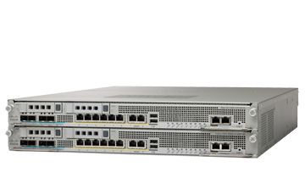
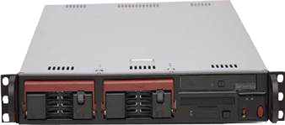

様々なCisco製品に組み込まれている
AMPソリューション
仮想
PC
モバイル
Mac
ネットワーク用 AMP
エンドポイント用 AMP
AMP
高度なマルウェア
防御
AMP Threat Grid
（サンドボックス）
Cisco ASA ファイアウォールのAMPとFirePOWERサービス
AMP プライベート クラウド
仮想アプライアンス
CWS
Web & E メール セキュリティ
アプライアンス上の AMP
クラウド Web セキュリティ&
ホスティッド E メール用の AMP

Slide 9

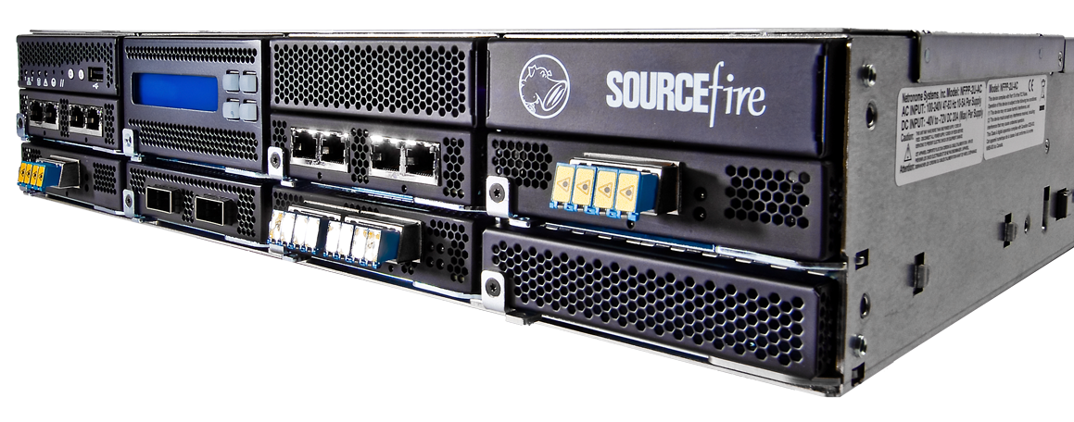
Cisco AMP 導入オプション
AMP
高度なマルウェア防御
導入オプション
 | E メールと Web ESA/WSA/CES | ネットワーク用 AMP （FirePOWER ネットワーク アプライアンス上の AMP） | エンドポイント用 AMP
方法 | ESA、WSA、CWS、CES の追加ライセンス | ネットワークに導入 | エンドポイントにインストール
適した用途 | E メール/Web セキュリティ強化 | IPS/NGFW 強化 | Windows、Mac、Linux、Android、仮想マシン強化
詳細 | ESA/WSA:E メール/Webに おける高度なマルウェア防御 CES/CWS：クラウド E メール/Web サービスにおける高度な マルウェア防御 | ネットワーク内の広範な 可視性 攻撃前、攻撃中、および 攻撃後の幅広い機能の 選択 | 脅威に対する包括的な 防護と対応 きめ細かい可視性と制御 能力
PC/Mac
モバイル
仮想
CWS・・・クラウド ウェブ セキュリティの略
CES・・・クラウド E メール セキュリティの略

Slide 10
AMP 最近のイノベーション (11月 AMP Launchより)
Cognitive Threat Analytics (CTA) 連携
Get agentless detection when AMP for Endpoints is deployed alongside a compatible web proxy, like Cisco WSA or Blue Coat ProxySG. See an average 30% more infections across your environment; uncover file-less or memory-only malware; catch malware before it compromises the OS-level; get visibility into devices with no AMP for Endpoints connector installed; all managed from the AMP for Endpoints management console.
ビルトイン AV 検知エンジン
We’ve always provided malware blocking at point-of-entry inspection. Now we encourage customers to turn on our built-in AV detection engine to perform signature-based detections with rootkit and local IOC scanning, and device flow monitoring. Customers typically use the engine when they want to consolidate their signature-based AV and advanced endpoint protection in one agent.
新しいダッシュボードUI
Our updated user interface allows customers to better assess the health and state of their security deployment, and ensures a more streamlined management, faster incident response, and improved workflow to triage, manage and respond to possible breaches.
柔軟な検索
A simple interface to easily and quickly search across all endpoints looking for artifacts left behind as part of the malware ecosystem, extending search capabilities beyond data stored in the cloud to the endpoint itself.
コマンドラインの可視化
Get visibility into what command lines arguments are used to launch executables to determine if legitimate applications, including Windows utilities, are being used for malicious purposes. For instance, see if vssadmin is being used to delete shadow copies or disable safe boots; see PowerShell-based exploits; see into privilege escalation, modifications of access control lists (ACLs), and attempts to enumerate systems.

Slide 11
本日の AMP for Endpoint アップデート
AMPコンソールのリブランド、URL変更
Meraki MX の AMPインテグレーション (後半)
コマンドラインの可視化
AMP Private Cloud 2.2 完全なオンプレミス
新しいAMP デモデータ
Cognitive Threat Analytics(CTA) 連携

Slide 12
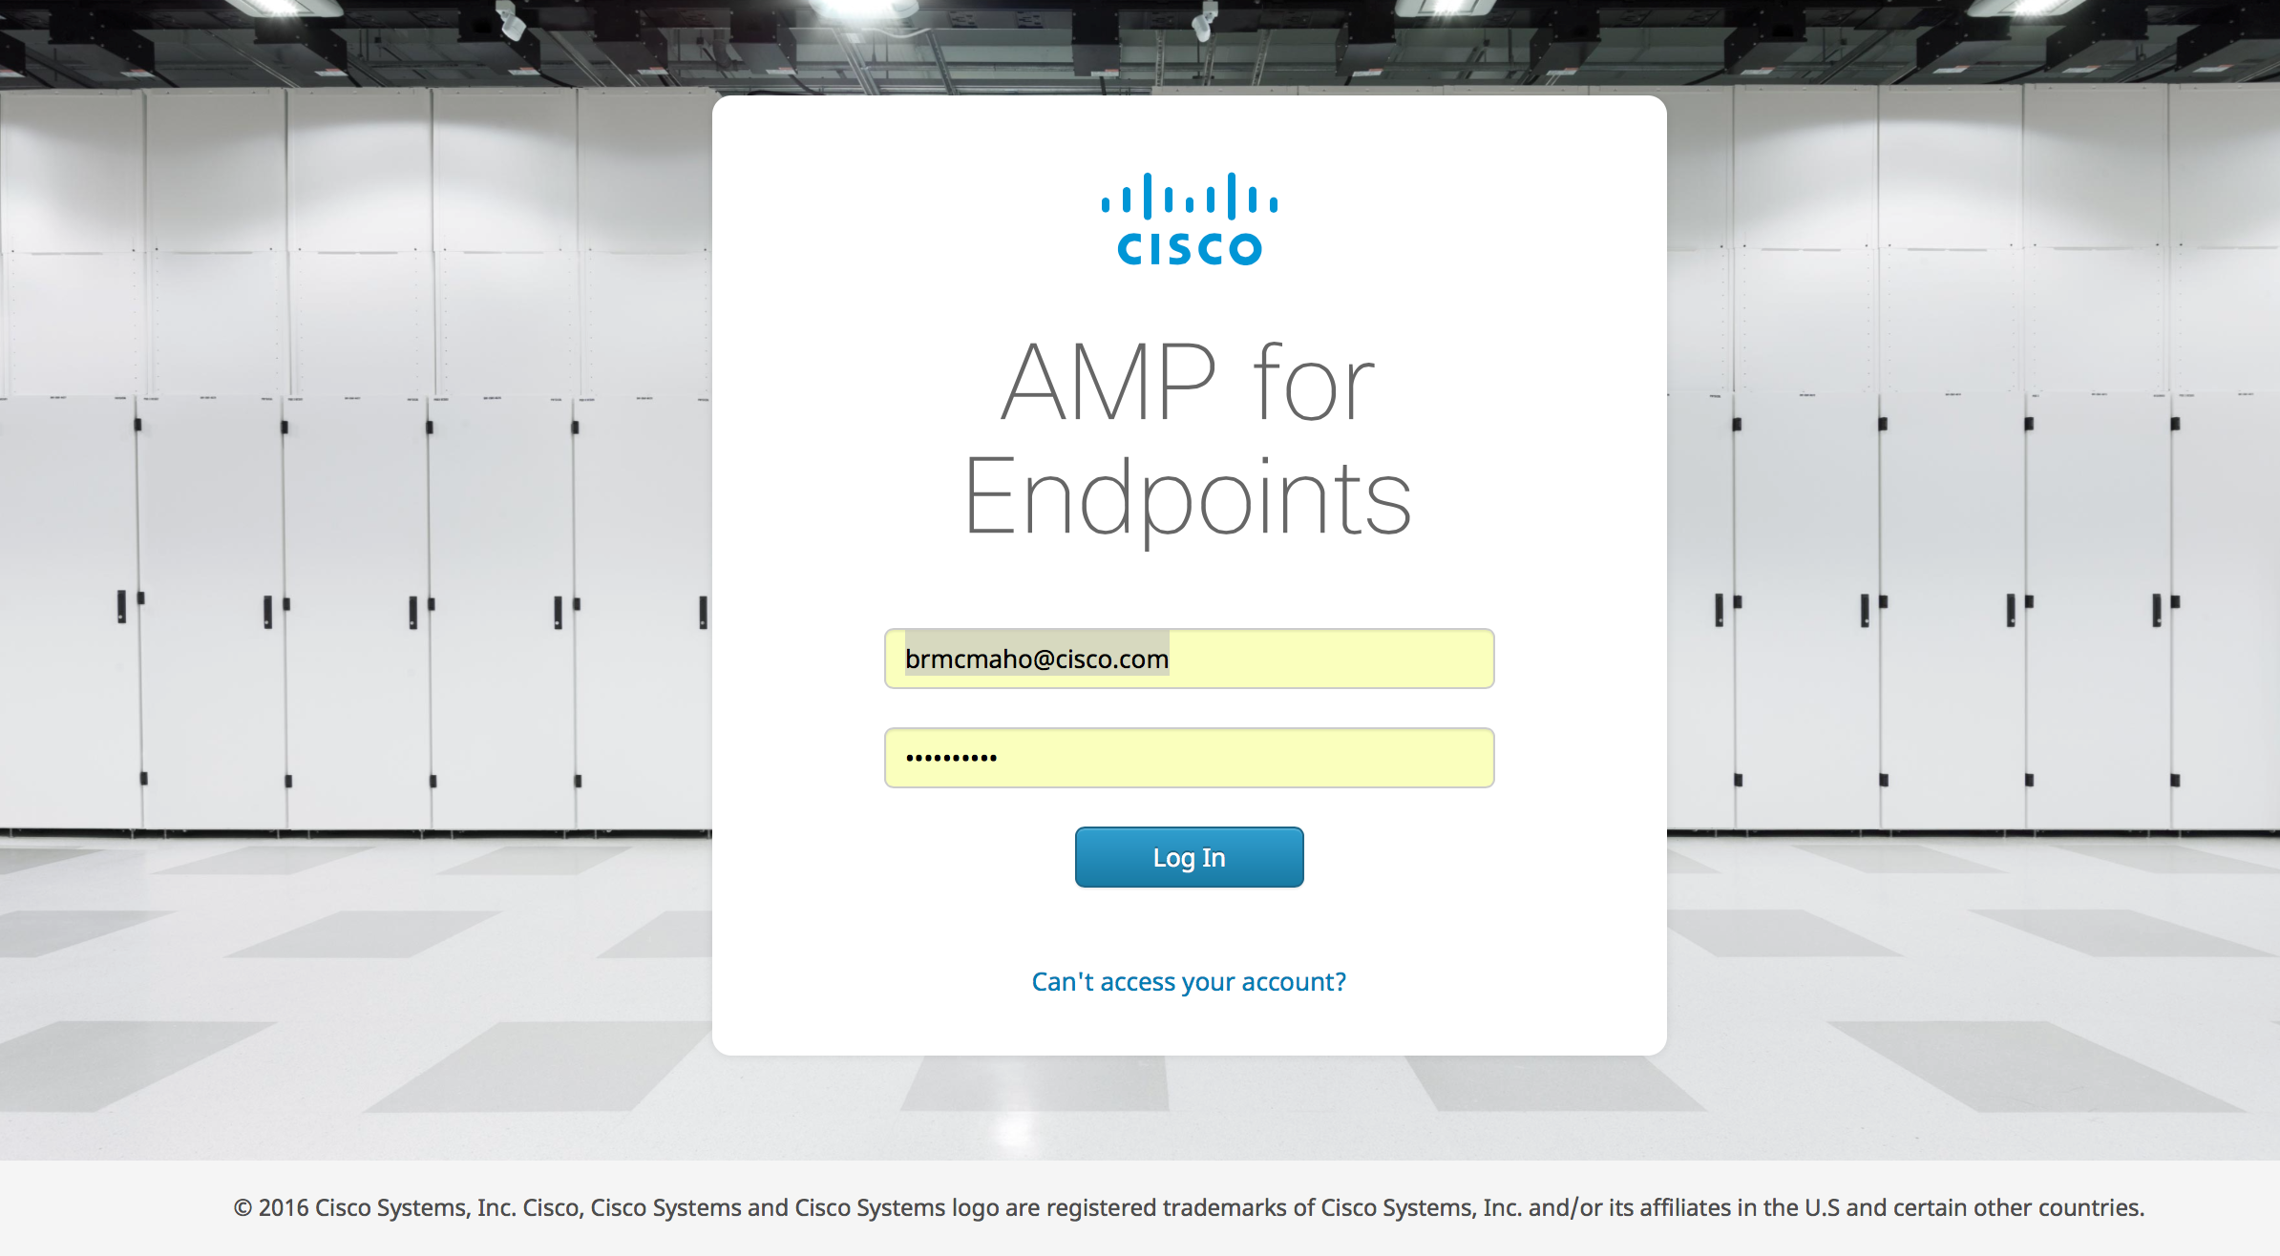
AMP Consoleのリブランド、URL変更
https://console.amp.cisco.com/users/login
今後は
「 *.cisco.com 」をお使い下さい。
これまでの「*.sourcefire.com 」と「*.cisco.com 」は、
単なるURLの変更ではなく、
異なるサービスとなっています。

Slide 13
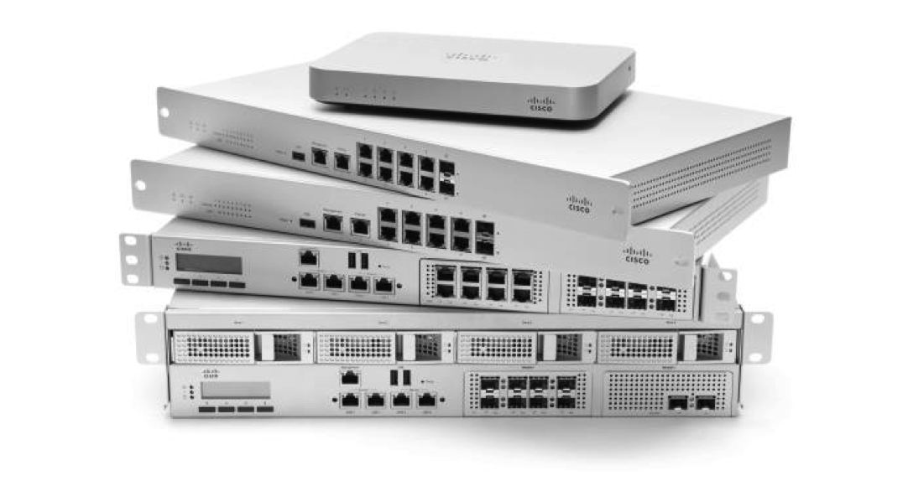
Meraki MX の AMPインテグレーション
(後述)
+
脅威への防御がシンプルに可能に

Slide 14
AMP Private Cloud 2.2
完全なオンプレミスソリューション
AMP & Threat Grid 完全なオンプレミス環境が可能に
Publicクラウドで分析を行いたくないお客様向け
  Private Cloud 2.2以降
  Threat Grid アプライアンス 2.1 for disposition updates
  Firepower 6.1
  ESA 10.0
  WSA 10.0

Slide 15
コマンドラインキャプチャー
NEW

Slide 16
Endpoint コマンドラインの可視化

Slide 17
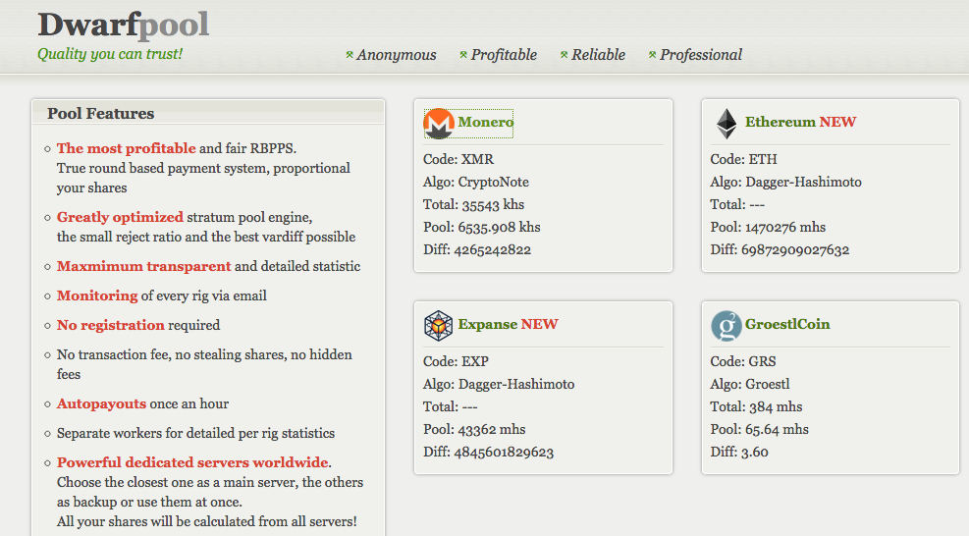

Endpoint コマンドラインの可視化
Bitcoinマイニング…by someone else

Slide 18
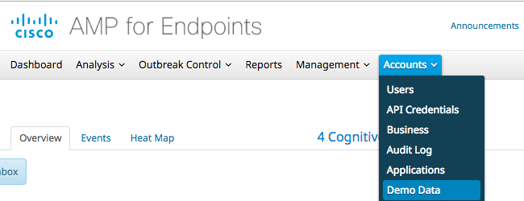
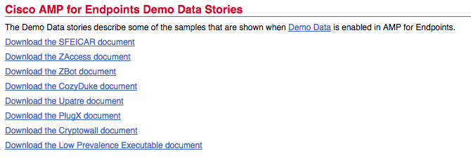
新しいAMPデモデータ
デフォルトダッシュボードのIoCパネルに、より多くのデモが掲載
Helpからデモシナリオのドキュメントを確認
https://console.amp.cisco.com/help/wwhelp/wwhimpl/js/html/wwhelp.htm
Help Index > Supporting Documents > Cisco AMP for Endpoints Demo Data Stories
オススメ： “Low Prevalence Executable” シナリオ
企業内の少数の人しか使っていないファイルを表示(low prevalence) し、過去にさかのぼって分析・隔離(レトロスペクティブ)する機能の統合デモが可能
※Prevalence分析は要二要素認証アカウント

Slide 19
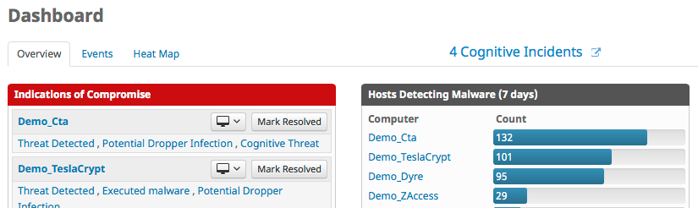
新しいAMPデモデータ
Cognitive Threat Analytics (CTA) がデモデータシナリオに追加
CTAによりマルウェアのC&Cチャネルが判明するデモが可能

Slide 20
AMP CTA連携

Slide 21
Cognitive Threat Analytics(CTA)
自動化された高度な分析/ビッグデータマイニング
Cisco
Cognitive Threat
Analytics (CTA)
Webアクセスログ (テレメトリ情報の送信)
Cloud
Webセキュリティ
ゲートウェイ
Cisco CWS (Cloud Web Security)
CTA a-la-carte
ATD bundle = CTA & AMP
WSP bundle = CWS & ATD
侵害検出 &
高度な脅威の可視化
HQ
Webセキュリティ
ゲートウェイ
Cisco WSA (Web Security Appliance)
HQ
インシデント
レスポンス
Confirmed Threats
CTA
CTA part of "AMP on WSA” add-on
Detected Threats
CTA
CTA
STIX / TAXII API
その他のテレメトリ (BlueCoat Sec. GW)
SIEMs:
Splunk, ArcSight, Q1 Radar, ...
CTA a-la-carte
Threat Alerts

Slide 22
Cognitive Threat Analytics (CTA)
階層化されたエンジンとスケーラブルなクラウドインフラストラクチャ
Layer 1
CTA
After
CTA
Layer 2
異常検知
信頼
モデリング
CTA
Layer 3
イベント
分類
エンティティ
モデリング
リレーションシップ
モデリング
10B
リクエスト
/ 1日
20K
インシデント/ 1日
Anomalous
Web requests (flows)
Malicious
Events (flow sequences)
Threat
Incidents (aggregated events)
Recall
Precision

Slide 23
異常検知により不正なトラフィックを特定
異常検知
100億以上のトラフィックを
40以上の検知システムにて分析
ディテクター毎に
異常なスコアを提供
集めれたスコアにより
通常のトラフィックと分離
HTTP(S)
Request
HTTP(S)
Request
HTTP(S)
Request
HTTP(S)
Request
HTTP(S)
Request
HTTP(S)
Request
HTTP(S)
Request
HTTP(S)
Request
HTTP(S)
Request
HTTP(S)
Request
HTTP(S)
Request
HTTP(S)
Request
HTTP(S)
Request
HTTP(S)
Request
HTTP(S)
Request
CWS PREMIUM
HTTP(S)
Request
通常
HTTP(S)
Request
HTTP(S)
Request
HTTP(S)
Request
During
HTTP(S)
Request
After
HTTP(S)
Request
HTTP(S)
Request
HTTP(S)
Request
HTTP(S)
Request
HTTP(S)
Request
HTTP(S)
Request
HTTP(S)
Request
HTTP(S)
Request
HTTP(S)
Request
HTTP(S)
Request
AMP
HTTP(S)
Request
HTTP(S)
Request
HTTP(S)
Request
HTTP(S)
Request
HTTP(S)
Request
AMP
HTTP(S)
Request
HTTP(S)
Request
File Reputation
HTTP(S)
Request
Layer 1
HTTP(S)
Request
HTTP(S)
Request
CTA
HTTP(S)
Request
Dynamic Malware
Analysis
Layer 2
CTA
CTA
Anomaly
detection
Trust
modeling
Layer 3
HTTP(S)
Request
HTTP(S)
Request
Event classification
Entity modeling
Relationship modeling
File
Retrospection
未知
HTTP(S)
Request
HTTP(S)
Request
HTTP(S)
Request
HTTP(S)
Request
HTTP(S)
Request
HTTP(S)
Request
HTTP(S)
Request
HTTP(S)
Request
HTTP(S)
Request
HTTP(S)
Request
HTTP(S)
Request
HTTP(S)
Request
HTTP(S)
Request
HTTP(S)
Request
異常

Slide 24
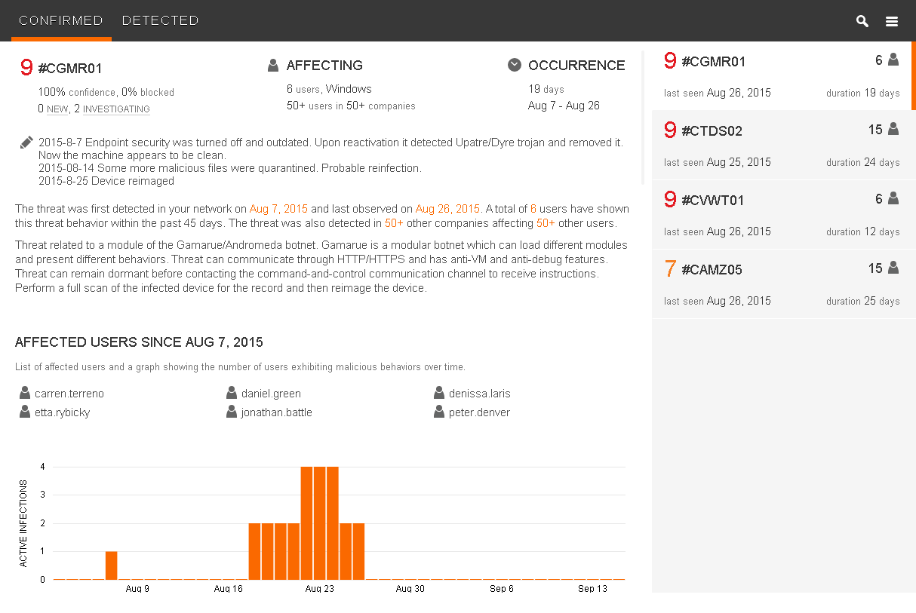
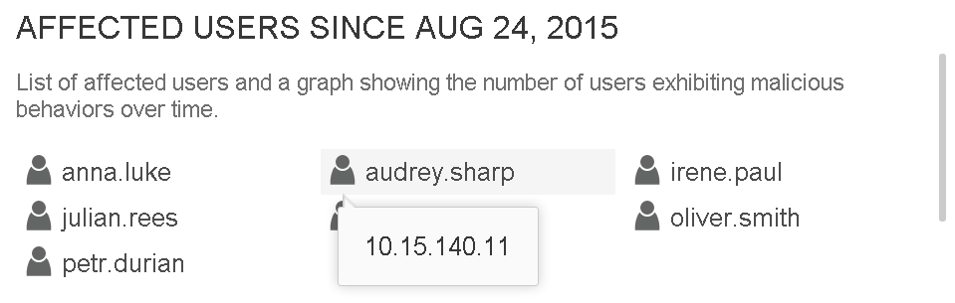
CTAレポート検知例
100%の信用度
この例では、この顧客のネットワークで2015/8/18に最初の検知をしており、8/26に
同様のトラフィックを検知。
合計6ユーザが過去45日の中で同様の脅威がある振る舞いをしていることが確認可能。
また、同様の脅威を他の50以上の顧客、100以上のユーザで検知していることを確認。
この脅威は、Gamarue/Andromedaのボットネット
GamarueはHTTP/HTTPSを介して通信 をし、アンチVM、アンチデバッグの機能を有し、
C2サーバーと通信。
脅威を検知した例

Slide 25
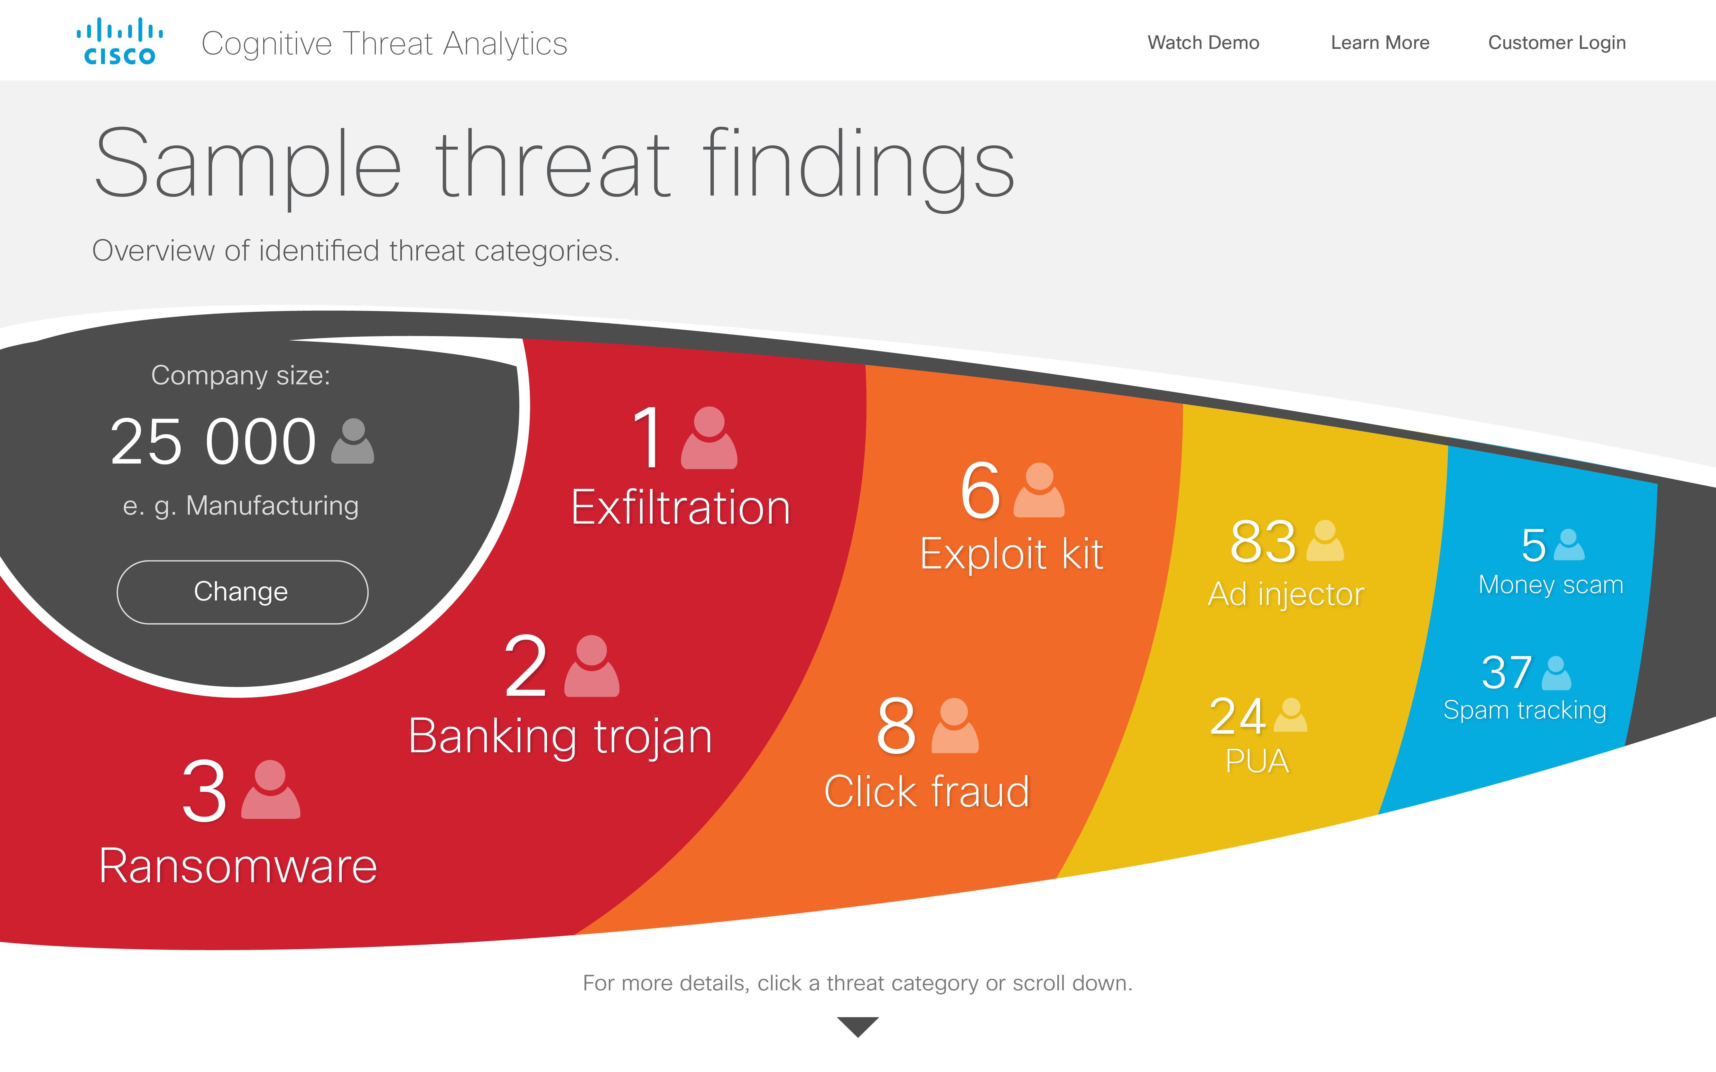
CTA サンプルレポート
http://cognitive.cisco.com
CTAが脅威の高度な可視化を行うサンプルレポートを上記URLから
確認出来ます (登録不要)
高リスク ... 現在もっともダメージを与えている
脅威に対応
中リスク ... 治療を要するアクティブな感染状況をモニタリング
低リスク ... 疑わしい活動を理解

Slide 26
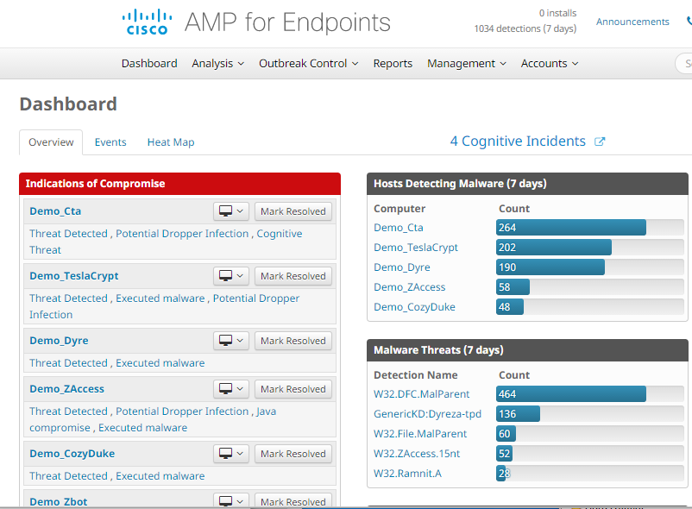

AMP CTA連携
ビッグデータ分析を活用した
異常検知により、未知の脅威への対応を強化
AMPコネクタが導入されて
いないデバイスもカバー
Proxyログの可視化により
検知率が30%以上増加
セキュリティ侵害の検出・緩和ストーリーをより完全に

Slide 27
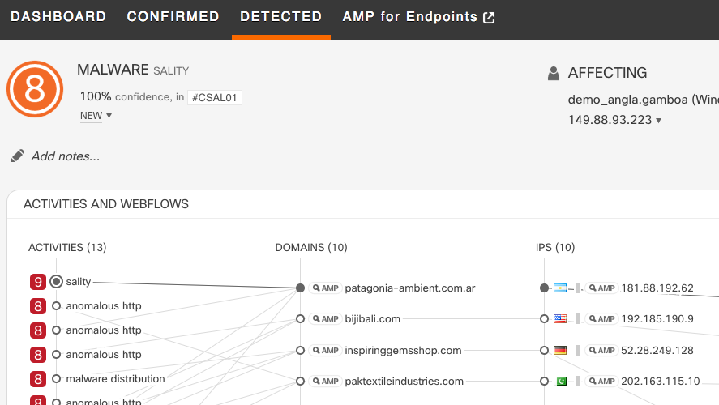
AMP CTA連携 はすべての顧客で利用可能
[CTA ダッシュボード画面]
既存の
AMP for Endpoint、
AMP on WSA環境で
CTA連携を利用可能
特別なライセンス、購入は不要 (無料)
デモデータにCTAが追加、CTAデモが可能
Notes:
・Confirmed Threats
複数ユーザに展開された脅威
100%の確信のある虚位
・Detected Threats
個別に発見された脅威
疑わしいリスク

Slide 28
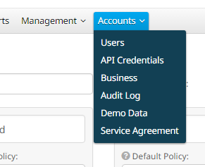

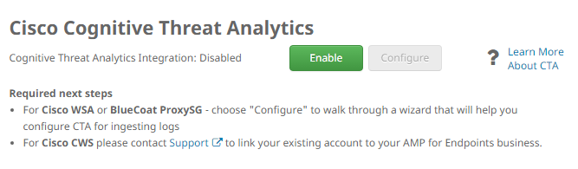
[準備1]AMPでCTAを有効化
AMP コンソール
Accounts> Business > Cisco Cognitive Threat Analytics

Slide 29
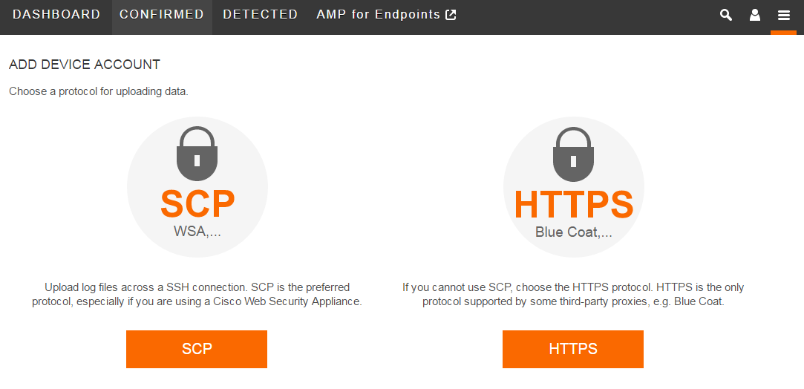
[準備2] CTAにProxyログを送信
WSA, CWS, BlueCoat Proxyがサポート
(その他は相談ベース)
Step-by-Stepウィザードに従い設定
数分待つ
※ 顧客のPoVでCTAを有効化する場合は個別対応。Cisco担当に相談して下さい

Slide 30
AMP コンソールデモ
CTA ダッシュボード
デバイス名
イベント種類 - CTA

Slide 31
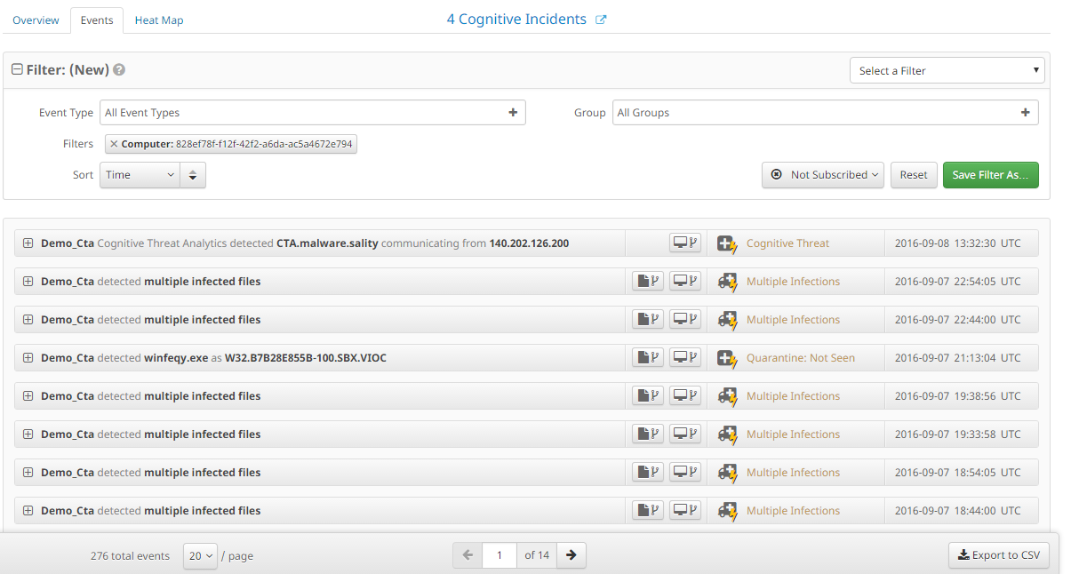
AMP イベント

Slide 32
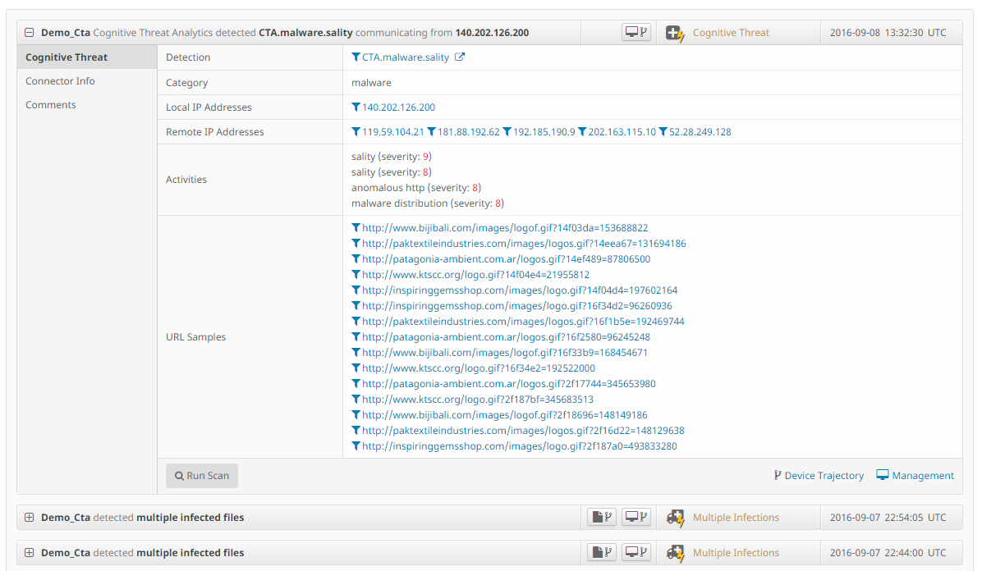
AMP イベント表示を拡張

Slide 33
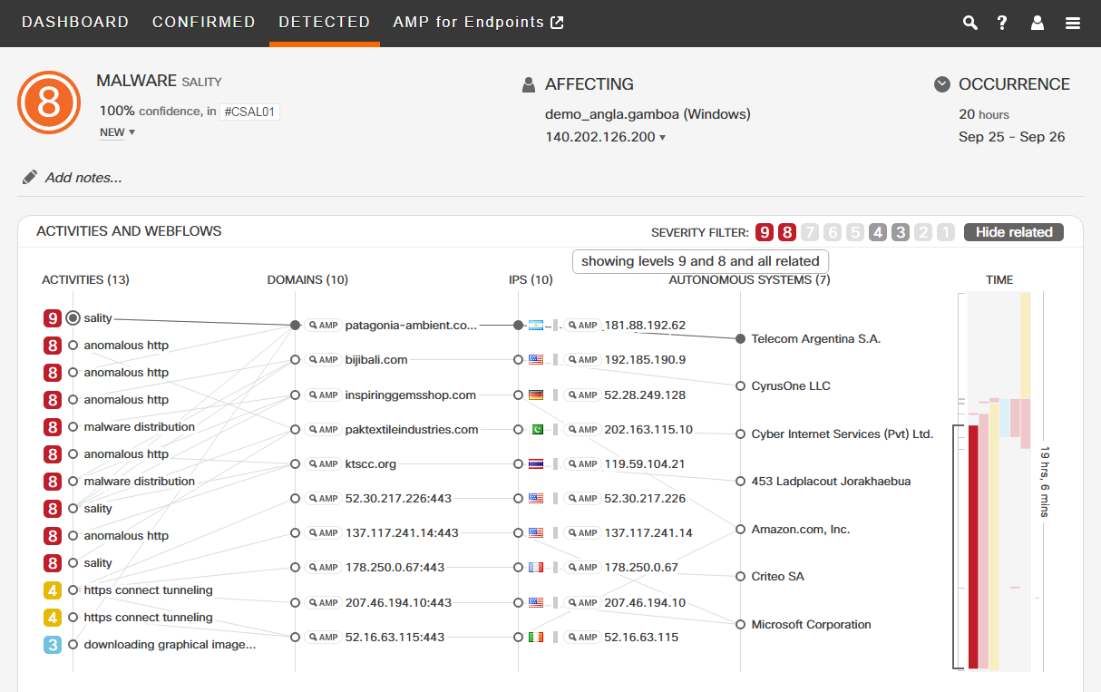
Detected Threats：インシデントの確認

Slide 34
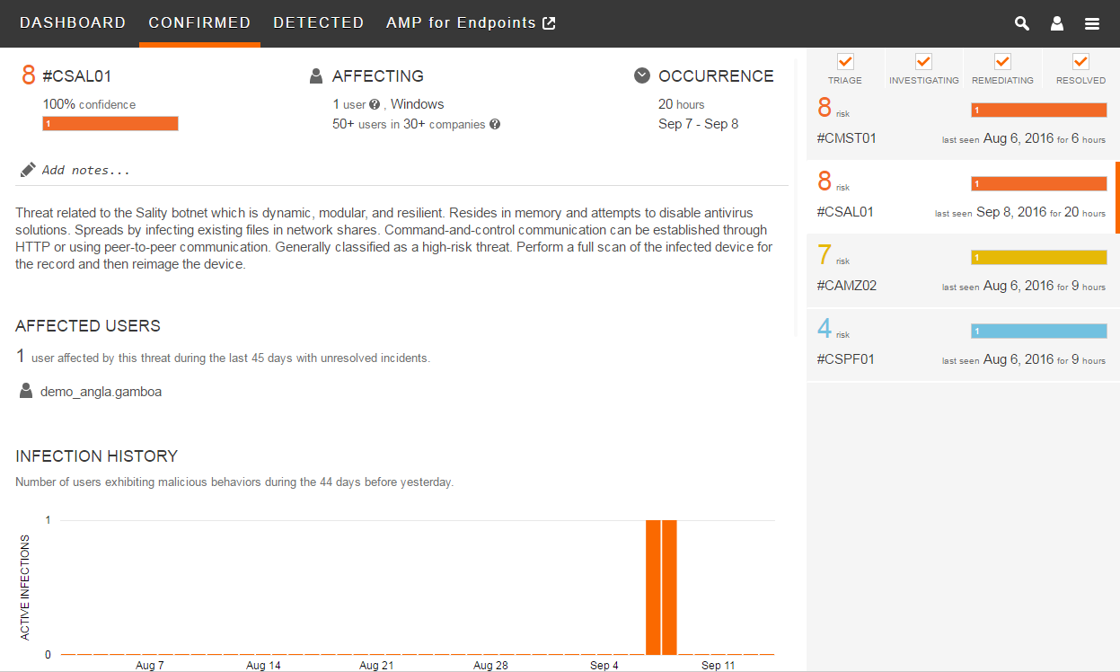
Confirmed Threats ：一連のCampaign

Slide 35
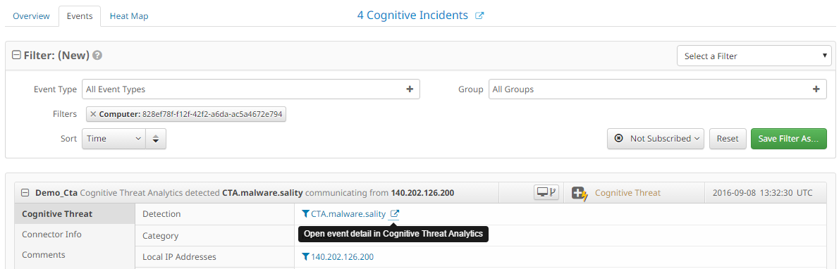
AMP イベント

Slide 36
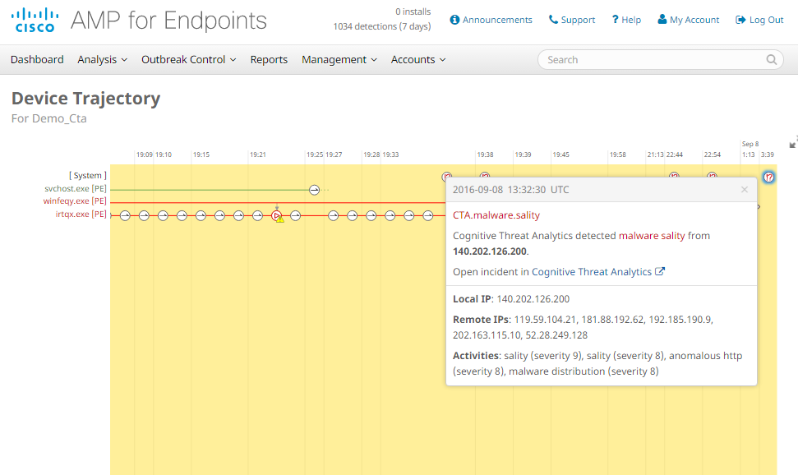
トラジェクトリ

Slide 37
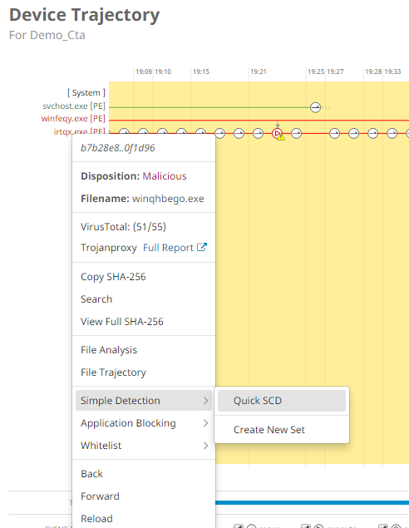
ブロック
ブロック完了!

Slide 38
AMP CTA連携まとめ
すべてのAMP for Endpointをお使いのお客様はCTAを利用可能
追加のコスト、ライセンスは不要
サポートProxy: WSA, CWS, BlueCoat
CTA連携により、セキュリティ侵害検知が30%増加。
エンドポイントがない端末やブラウザベースのマルウェアの検知まで

Slide 39
AMP 製品ロードマップ

Slide 40
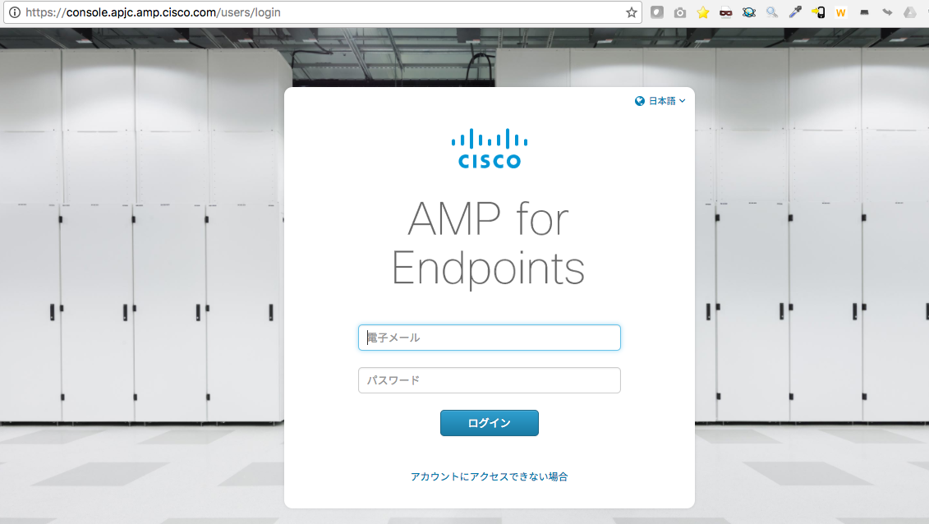
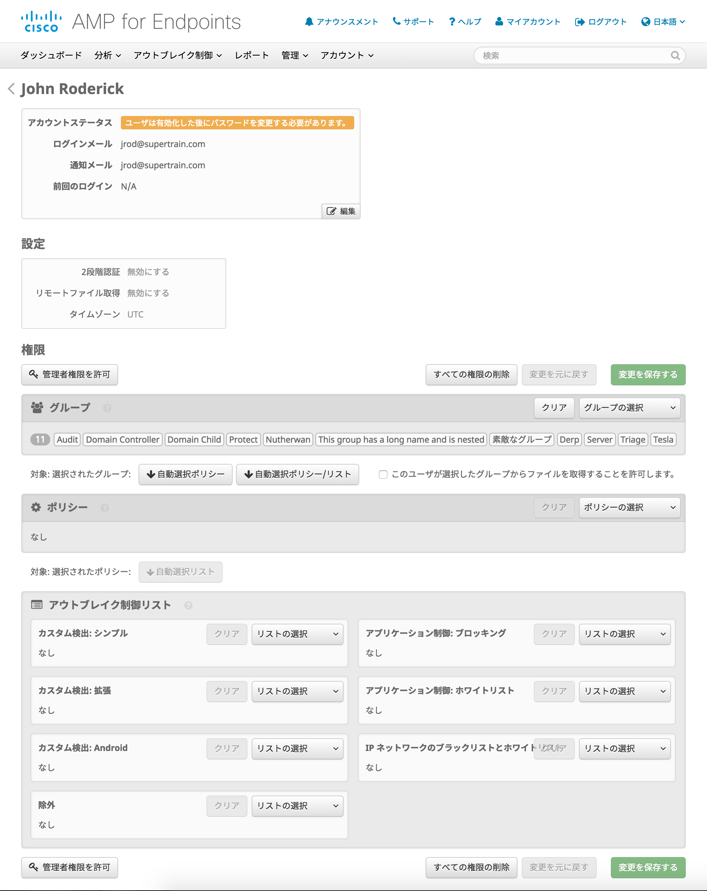
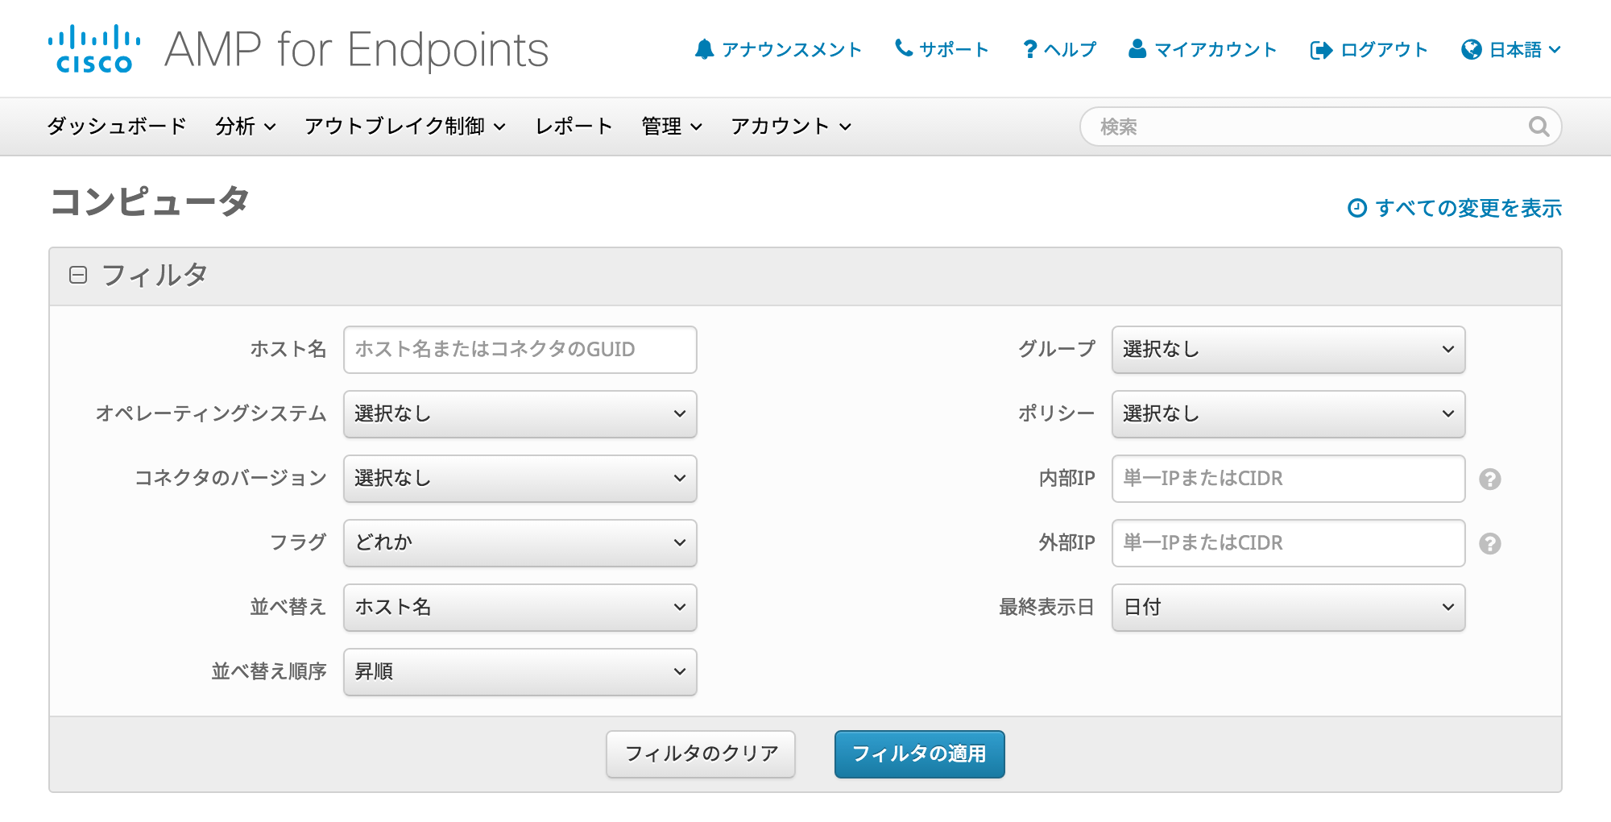
AMPコンソール GUIの日本語化
2017年1月予定
もう少しお待ち下さい

Slide 41
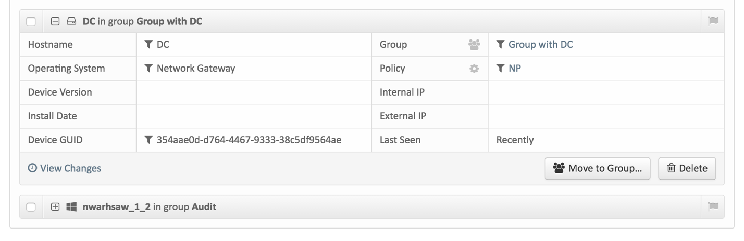
Network Device as an Endpoint

Slide 42
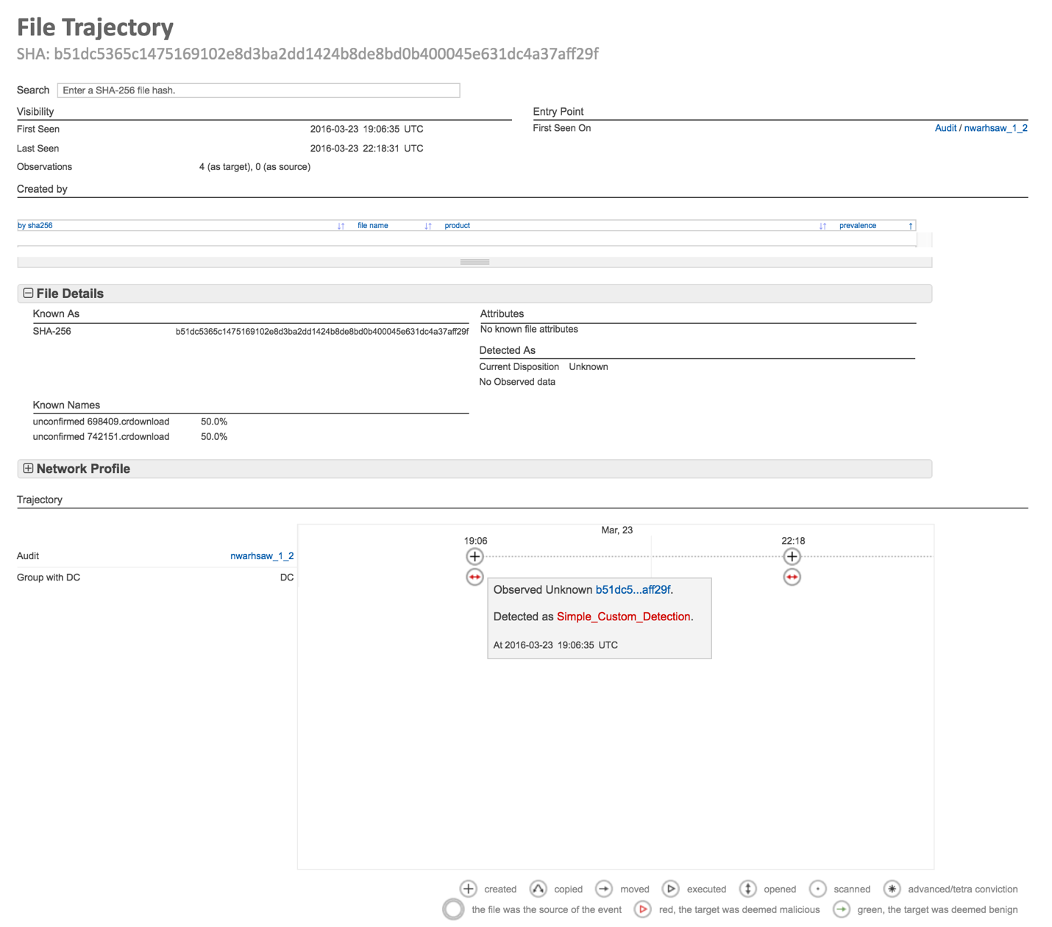
Network Device as an Endpoint

Slide 43
クラウドDC ロードマップ
AMPタワー： 2017年1月日本ラウンチ予定
Threat Gridタワー： 今後APJに設置を検討中

Slide 44
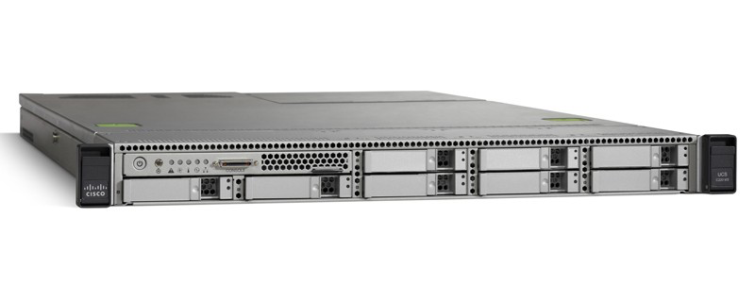
AMP Threat Grid アプライアンスアップデート
新しいThreat Gridアプライアンス
(UCS C220 M4 platform)リリース済み (FY17Q2)
M3ベースのアプライアンスは、パーツのEoLに伴い EOL予定
TG 5004（TG 5000の後継）, TG 5504 （TG 5500の後継)
  PIDの変更とハードウェアのマイナーアップデート

Slide 45
AMP vs. ランサムウェア

Slide 46
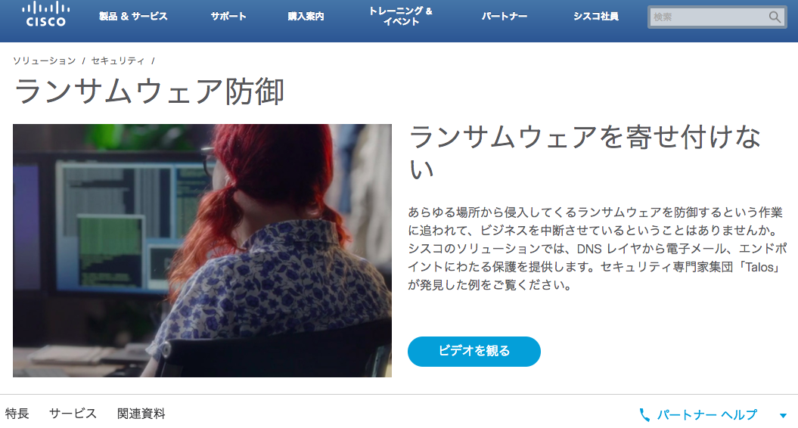
ランサムウェア防御 CVD
日本語サイト
http://www.cisco.com/jp/go/ransomware
Cisco Validated Design for
Ransomware Defense
  検証済み クラウドベース製品ソリューション
    AMP for Endpoint (v4.4.2.10200)
    Umbrella (v2.0.189)
    Cloud Email Security (v10.0.0-071)
英語版サイト
www.cisco.com/go/ransomware

Slide 47
Capabilities needed to break the kill chain
Threat intelligence – Knowledge of existing Ransomware and communication vectors
E-mail security – Block Ransomware attachments and links
Web Security – Block web communication to infected sites and files
DNS Security - Break the Command & Control call back
Client Security – Inspect files for Ransomware and Virus’s, quarantine and remove
Segment infrastructure – Authenticate access, separate traffic based on role and policy
Intrusion Prevention - Block attacks, exploitation and intelligence gathering
Monitor Infrastructure communications – Identify and alert on abnormal traffic flows
DNS

Slide 48
Agenda
AMP & Treat Grid アップデート
AMP for Endpointアップデート
AMP CTA(Cognitive Threat Analytics)連携
AMPロードマップ
AMP vs ランサムウェア CVD
Meraki MX アップデート
AMP連携
SD-WAN

Slide 49
Meraki アップデート

Slide 50
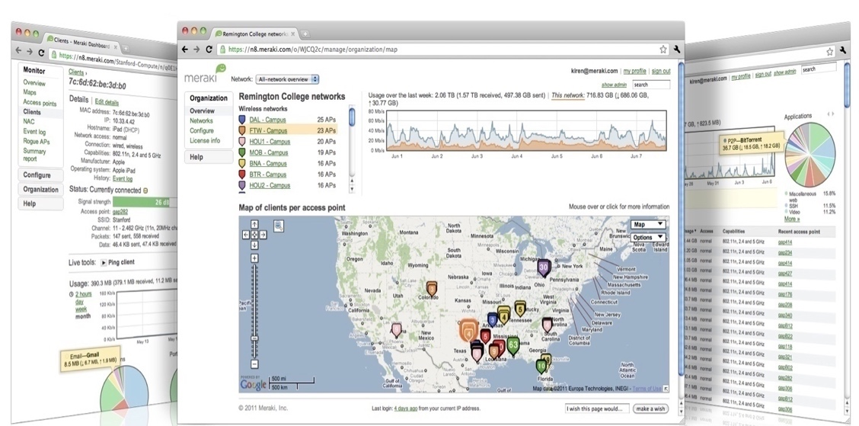
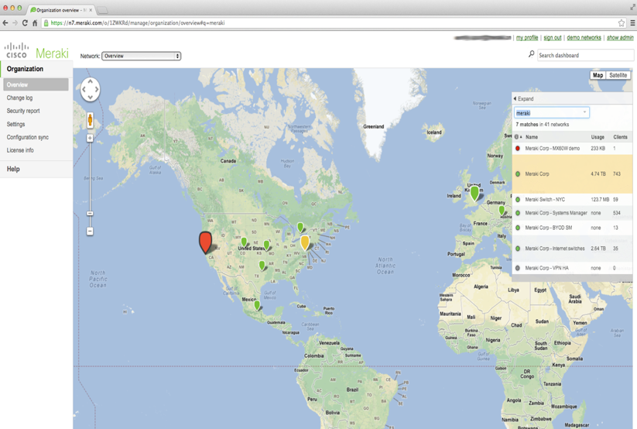
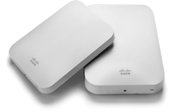



Cisco Meraki：製品サービスと特長
あらゆる機能を備えたクラウドマネージ型ネットワーキング ソリューション
  ワイヤレス、スイッチング、セキュリティ、MDM
  総合的なハードウェア、ソフトウェア、クラウド サービス
クラウドマネージ型ネットワーキングのリーダー
  シスコで最も急成長を遂げているポートフォリオの 1 つ
  年間成長率 100 % 以上
  世界中で数千万台のデバイスが接続
技術革新に対する実績
  ガートナー社のマジック クアドラント
  InfoWorld Technology of the Year
  CRN Coolest Technologies
ワイヤレス LAN
エンタープライズ セキュリティ
アクセスとアグリゲーションスイッチング
モバイル デバイス
管理

Slide 51
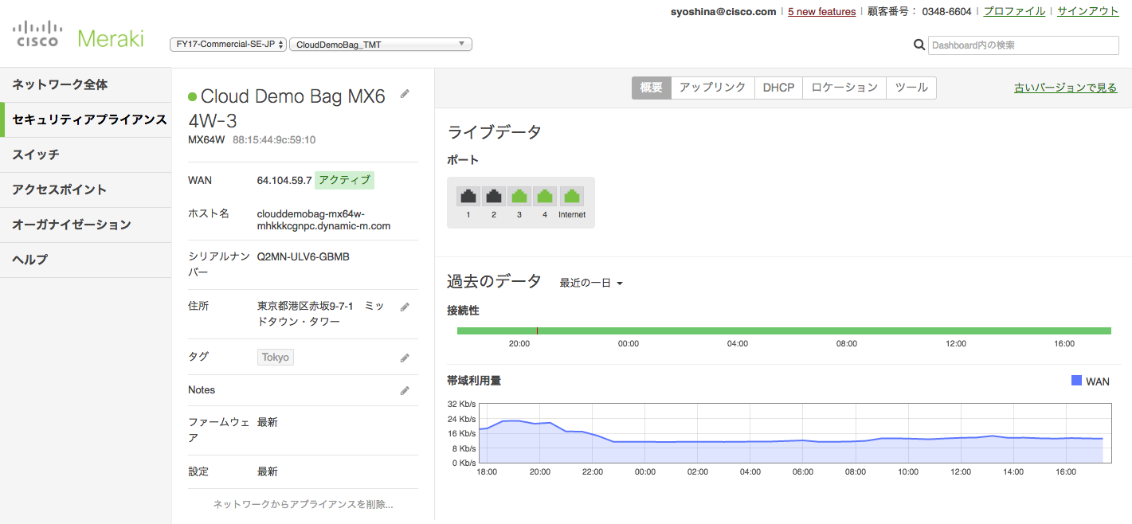
Merakiシリーズ 最新情報
ついに 全ダッシュボード日本語化！

Slide 52

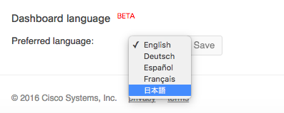
Meraki ダッシュボード日本語化方法
Merakiのダッシュボードにログイン
個人のプロファイル設定でダッシュボード用言語を選択、設定を保存
[ダッシュボード右上]
[my profile > Dashboard language]
※もしプロファイルに[Dashboard Language]メニューがない場合は
ケースを上げて日本語化リクエスト (Organizationごと)
Help > Cases [New Case]

Slide 53
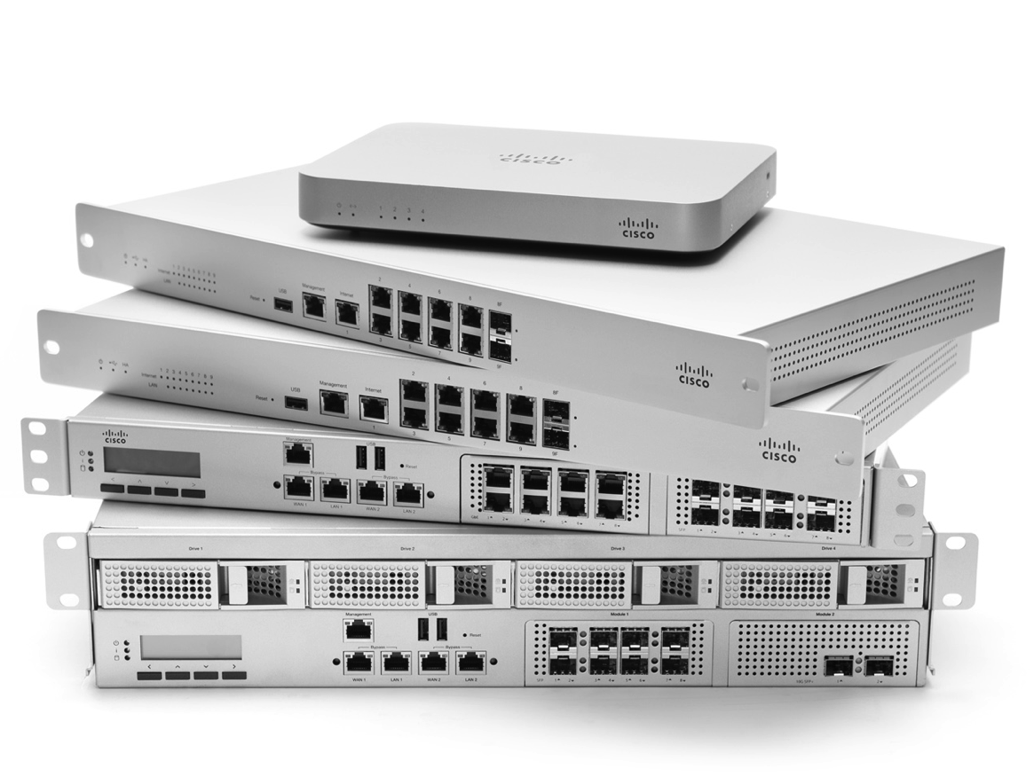



Cisco Meraki MXシリーズ
クラウドベースの1ボックス セキュリティアプライアンス
機能ハイライト
セキュリティ
AMP, IPS/IDS, 次世代ファイアウォール, VPN, Geoファイアウォール
コネクティビティ
SD-WAN, サポート, ルーティング, ロードバランシング
アプリケーション制御
トラフィックシェーピング, コンテンツ
フィルタリング, アプリケーション可視化

Slide 54
これを見て、最初に何を思いますか…？
セキュリティ的には…？

Slide 55
Cisco 2016 Annual Security Report
Aging infrastructure is growing and leaves organizations increasingly vulnerable to compromise. We analyzed 115,000 Cisco devices on the Internet and discovered that 92 percent of the devices in our sample were running software with known vulnerabilities. In addition, 31 percent of the Cisco devices in the field that were included in our analysis are “end of sale” and 8 percent are “end of life.”
インターネットに接続されている115,000のシスコ機器のうち、92％が既知の脆弱性を持つソフトウェアで稼働している

Slide 56
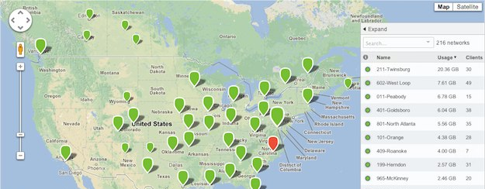
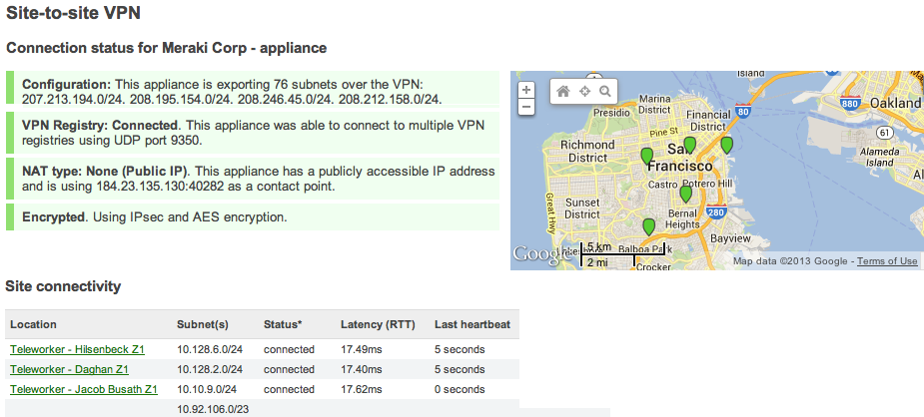
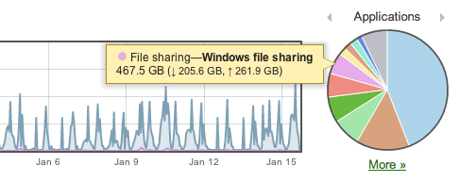
Meraki MXの特長
直感的な集中管理
特別なトレーニングやコマンドライン不要
テンプレート設定で展開が用意
パケットキャプチャ、ビルトインのツールや
分析機能
拠点が分散したエンタープライズ環境にも最適
1画面で設定を把握
ゼロタッチプロビジョニング
クラウド側はシームレスなアップデート
サイト間VPNが3クリックで完了
業界をリードする可視化機能
ユーザ、アプリケーション、デバイス
ネットワークを横断したモニタリングとアラート
フルスタック：AP、スイッチ、セキュリティ、MDM

Slide 57
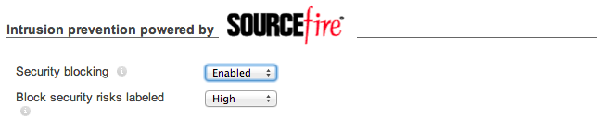
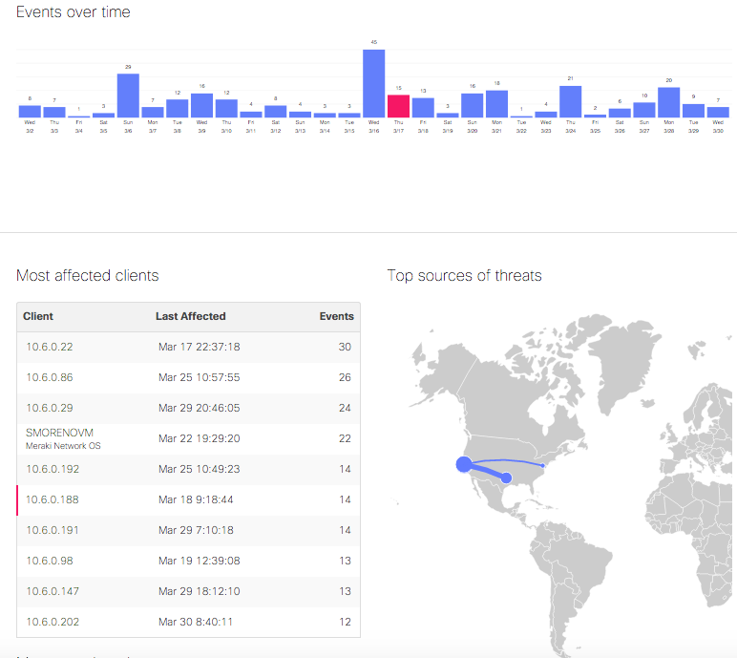
Meraki MXで実現する高度なセキュリティ
Stateful Firewall | L3, L7 (NGFW)
IPS/IDS | Snort (SourceFire)
Content Filtering | 40億以上の URL
位置ベースのセキュリティ | Geo-filtering
マルウェア検知 | Cisco AMP AMP Threat Grid
クライアント認証 | AD, Radius, 802.1x
SOC | 一つの管理画面ですべて管理
ファームウェアアップデート | 継続的なセキュリティアップデート
PCI compliance | PCI 3.1 認定クラウド管理

Slide 58
最近のMX機能アップデート
安定性向上、パフォーマンス改善
セキュリティ強化:
  AMP
  Security Center
  802.1x port authentication
  StealthWatchサポート
  New Snort
  様々なsecurity fixes
コネクティビティ機能追加:
  SD-WAN
  VPNパフォーマンス向上
  カプセル化されたVPN headerにQoS (DSCP) タグ追加

Slide 59
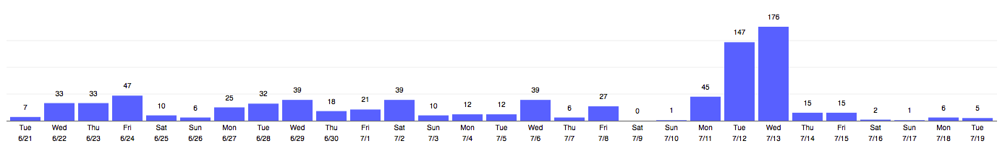
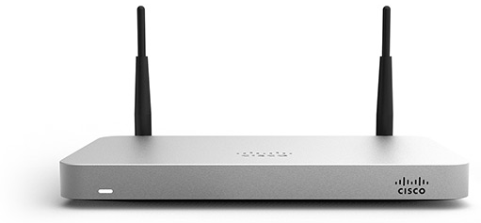
Meraki MXのAMP連携 実装済み
毎週 1.25億以上 のファイルをスキャン
毎週 20万 の悪意のあるファイル
毎週 1000 のレトロスペクティブ イベント

Slide 60
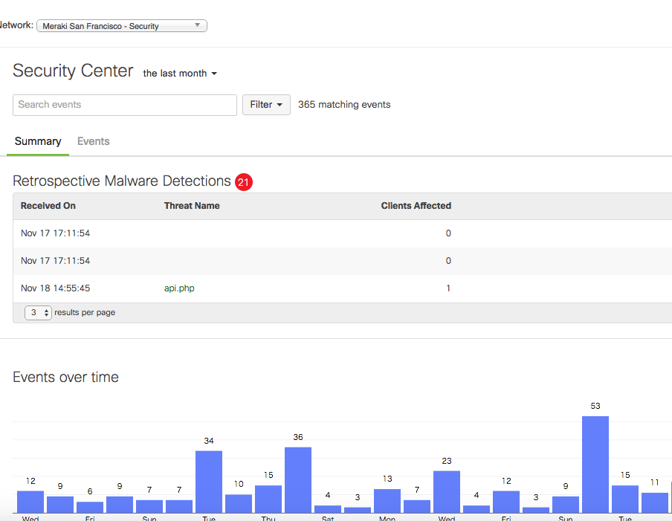
Meraki MXのAMP連携 ご留意いただきたい点
Meraki MXのNetwork AMP機能は
1:1 クラウドSHA ルックアップ
＋
レトロスペクティブ
SHAハッシュ以外のSPERO, ETHOSなどのエンジンは動作
していない
レトロスペクティブイベントは
サポート
Threat Grid連携も開発中(ベータ)

Slide 61
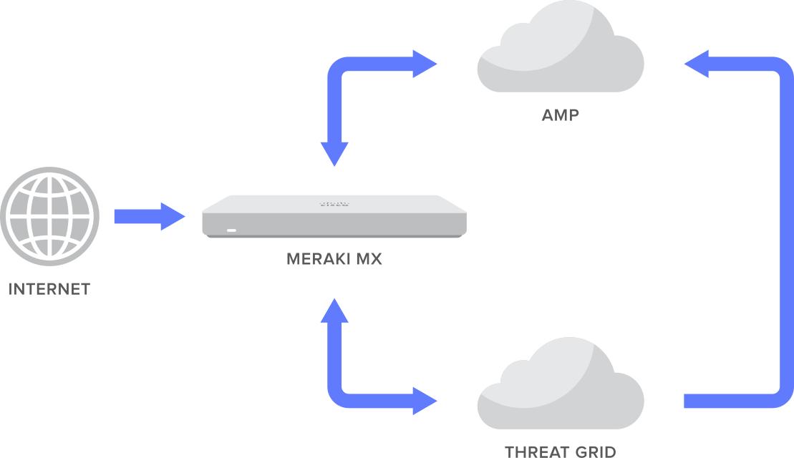
Meraki MXのAMP連携

Slide 62
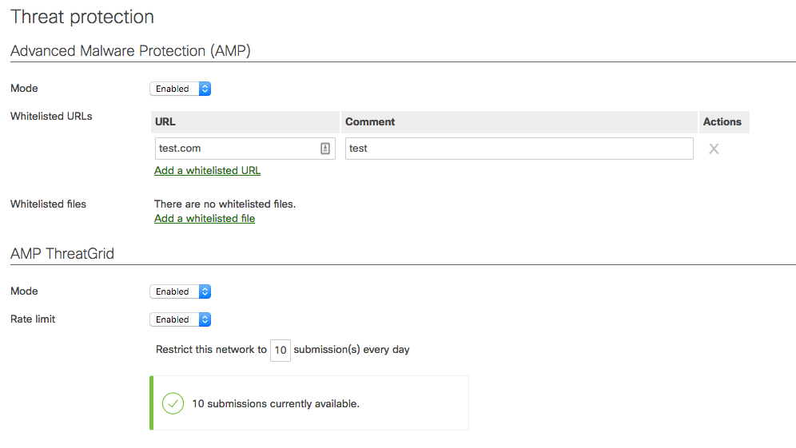
Threat Grid on MX : ベータ参加可能
Beta

Slide 63


ThreatGrid on MX : ベータ参加可能
Beta

Slide 64

URL Logging : ベータ参加可能
Beta
Webのブラウジング履歴
スマートな検索
アナリティクス
(誰が、いつ、何を)
サマリーレポート
AD連携
ネットワーク全体の情報集約
エクスポート

Slide 65

コネクティビティ関連機能
SD-WAN | ポリシーベースルーティング パフォーマンスに応じたダイナミックパス選択
3G/4G LTE フェイルオーバー | 全モデルでUSBモデムサポート
VPN | 完全自動化・クラウド化されたS2S VPN (Auto VPN), IPsec VPN, Client VPN
ルーティング | Auto routing for Auto VPN peers OSPFルートアドバタイズ
トラフィックシェーピング | アップリンクとトラフィックのプロパティを カスタマイズ
ロードバランシング | アップリンク、VPNトンネル
Dualアップリンクポート | 全モデルで2つのアップリンクをサポート

Slide 66





  Auto VPN
単純なステップでフルメッシュのVPNを確立
VPN Registry
Subnet | Uplink IP | Public IP
10.0.1.0/24 | 10.1.1.1 | 184.23.135.1
10.0.2.0/24 | 10.1.1.2 | 184.23.135.2
10.0.3.0/24 | 10.1.1.3 | 184.23.135.3
1
新しいMXがアップリンクのIP, Public IP, Public IP とローカルのサブネットを登録
新しいMXがそのIPとサブネットを登録
その情報はダッシュボードを経由して他のMXに伝播
その情報にしたがってVPN接続を開始
  各々独自の共通鍵を利用
  先にUplink IP (private IP) を試行
  Public IP を二番目に試行
3
新しいMXがVPN接続を開始
自動的に新しいルートはすべてのMXに配信される
2
モードとしては下記の2つがサポート
サイト間の通信のみVPNを利用(スプリットトンネル)
全ての通信をVPN集約装置に終端(フルトンネル）

Slide 67

MPLSからVPNへの自動フェイルオーバー
VPNへの自動フェイルオーバー
  MPLS接続(WAN接続)が切断された場合、リモート拠点はセンター拠点に対してVPN
  経路を動的に選択して通信を継続
WAN接続への復旧
  WAN接続のルートが復旧した場合にVPN
  経路へ通信は停止し、WAN経路を利用して通信を実施
https://docs.meraki.com/display/MX/MPLS+to+VPN+failover

Slide 68


MXに新しく追加されたSD-WAN機能
両アクティブな経路:
Active-active VPN
Active-active VPN & MPLS
動的な経路の選択:
遅延や損失を鑑み、ベストなVPNトンネルを選択可能
WAN 1
Secure VPN tunnel (active)
Latency / loss > threshold
WAN 2
VPN tunnel (active)
Latency / loss < threshold
Policy-based routing (PbR) :
通信の protocol, subnet, source, destination等にしたがって、アップリンクをアサイン可能
L3 / L4 カテゴリによって、通常なら
WAN 1 を流れるトラフィックが、
MX が遅延と損失の値をもとに
最適な経路はWAN 2経由と判断し転送
Data

Slide 69

Flow Table
Live tool （ログではない）
すべてのフローの選択が説明されている
  どちらのアップリンク?
  なぜ?
アップリンクもしくはFlowごとに検索可能

Slide 70

Performance モニタリング
2つのピア間
すべての有りうるパス
(min:1, max: 4)
Latency, loss, jitter, MOS
パフォーマンス問題を確認可能

Slide 71

L7 SD-WAN –ベータ参加可能
Beta
デュアルアクティブ パス:
MPLS, インターネット, セルラー
ダイナミックパス選択
パフォーマンスのメトリックに従いVPNトンネルを選択
ポリシーベースルーティング
L7 – アプリケーション、カテゴリ
L3, L4 – プロトコル、ポート、サブネット、ソース、宛先、etc.
次世代セキュリティのテクノロジを利用して最先端のSD-WANを実現する唯一の
ソリューション

Slide 72
MX セキュリティ アプライアンス：ライセンス
Enterprise ライセンス
Advanced Security ライセンス
ステートフル ファイアウォール
サイト間 VPN
ブランチ ルーティング
リンク ボンディング/フェールオーバー
アプリケーション制御
Web キャッシング
クライアント VPN
SD-WAN
すべての Enterprise 機能に加え、次の機能を提供
コンテンツ フィルタリング（Google SafeSearch による）
Cisco AMP Anti-Malware
Snort IPS/IDS (SourceFire)
位置情報ベースの IP ファイアウォール ルール
`

Slide 73





Cisco Meraki MX シリーズ
アドバンスドライセンス
スループット
場所
独自の特長
小規模ブランチ
（50 ユーザまで）
11ac ワイヤレス（MX64W/65W）
200 Mbps
MX64/64W, 65/65W
中規模ブランチ
（200 ユーザまで）
2 x SFPポート
大容量 Web キャッシュ（1 TB）
320 Mbps
MX84
中規模ブランチ
（500 ユーザまで）
2 x SFP ポート
大容量 Web キャッシュ（1 TB）
650 Mbps
MX100
大規模ブランチ/キャン
パス（2,000 ユーザまで）
SFP (1Gbps) / SFP+ (10Gbp)
大容量 Web キャッシュ（1 TB）
1 Gbps (2.5Gbps ベータ中)
MX400
大規模ブランチ/キャン
パス（10,000 ユーザまで）
SFP (1Gbps) / SFP+ (10Gbp)
大容量 Web キャッシュ（4 TB）
1 Gbps (5Gbps ベータ中)
MX600
※すべてのデバイスで 3G/4G をサポート

Slide 74
まとめ

Slide 75
AMPのCTA連携およびMeraki MXアップデート
AMP
CTAを利用可能（追加のコスト、ライセンスは不要）
ダッシュボード改良、日本語化予定(2017年1月)
Meraki
ハッシュベースのAMP機能(Advanced Security ライセンス)
設定がシンプルなSD-WAN
ダッシュボード日本語化

